Slide 1
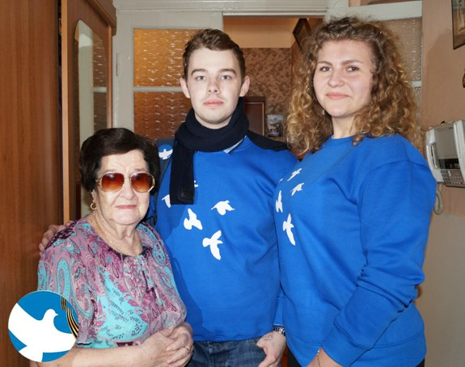
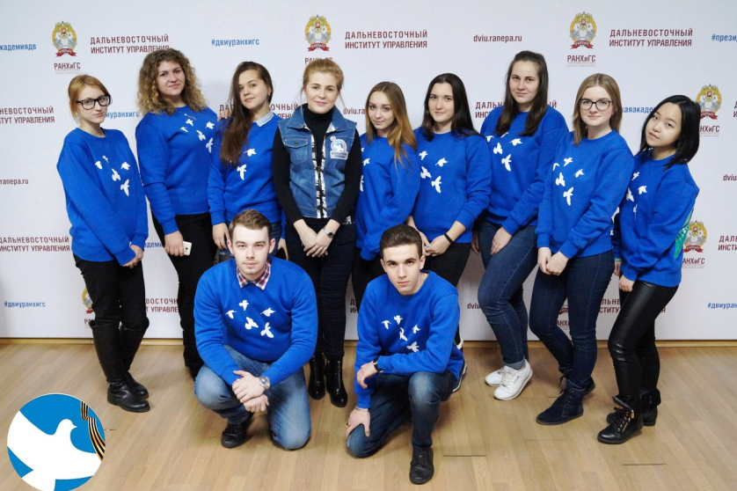
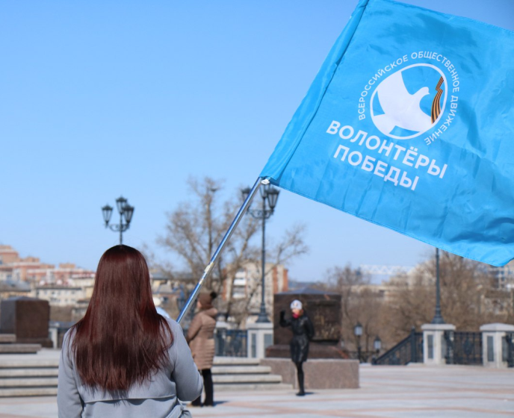
Акция «Дальневосточная Победа»

Slide 2

Цели и задачи акции:
формирование гражданско-патриотического сознания, развитие интереса к истории Отечества, увековечения памяти предков, павших за свободу и независимость Родины, избежание фальсификации исторических фактов о победе воинов Дальневосточников во Второй мировой войне;
патриотическое воспитание детей и молодежи, их приобщение к подвигу дедов и прадедов на примере освобождения страны от милитаристского режима Японии в 20 веке;
воспитание уважительного отношения к истории Отечества, ветеранам войны, труженикам тыла военных лет и их подвигам;
привлечение образовательных учреждений, сообщества, организации и семьи к более качественному патриотическому и нравственно-эстетическому воспитанию детей, подростков и молодежи в стране.

Slide 3

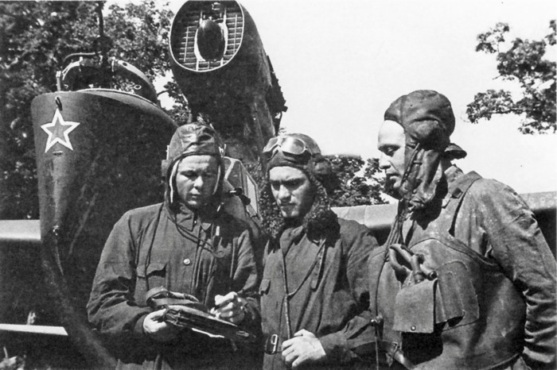
Немного из истории…
Великую Отечественную войну весной 1945 года заканчивали восемь советских фронтов. При этом далеко на востоке, почти в 8 тысячах километров от Берлина, находились три советских «тыловых» фронта: Забайкальский, 1-й и 2-й Дальневосточные. Именно они-то и завершат Вторую мировую войну блестящей победой.
09 августа 1945 года, на Дальнем Востоке три советских фронта начали наступательную операцию против Японии;
Экипаж самолета МБР-2 из состава ВВС советского Тихоокеанского флота готовится к полету.
Снимок сделан в первый день советско-японской войны

Slide 4
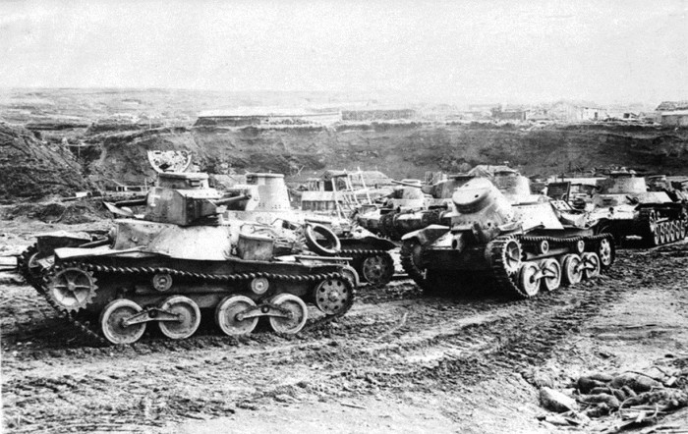
Немного из истории…
Советский Союз одержал победу на Дальнем Востоке в кратчайшие сроки.
В общей сложности противник потерял свыше 700 тыс. солдат и офицеров, из них 84 тыс. убитыми и более 640 тыс. пленными.
Советские потери составили 36,5 тыс. человек, из них убитыми и пропавшими без вести 12 тыс.
Частично разукомплектованные легкие танки «Ха-Го»
и средние «Чи-Ха» 11-го японского танкового полка
на окраине военно-морской базы Катаока
на острове Шумшу во время капитуляции.

Slide 5
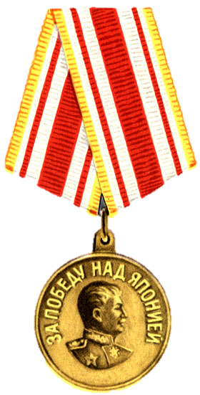
Немного из истории…
Для награждения участников разгрома японской Квантунской армии в августе — сентябре 1945 года указом Президиума Верховного Совета СССР от 30 сентября 1945 года была учреждена медаль «За победу над Японией».

Slide 6
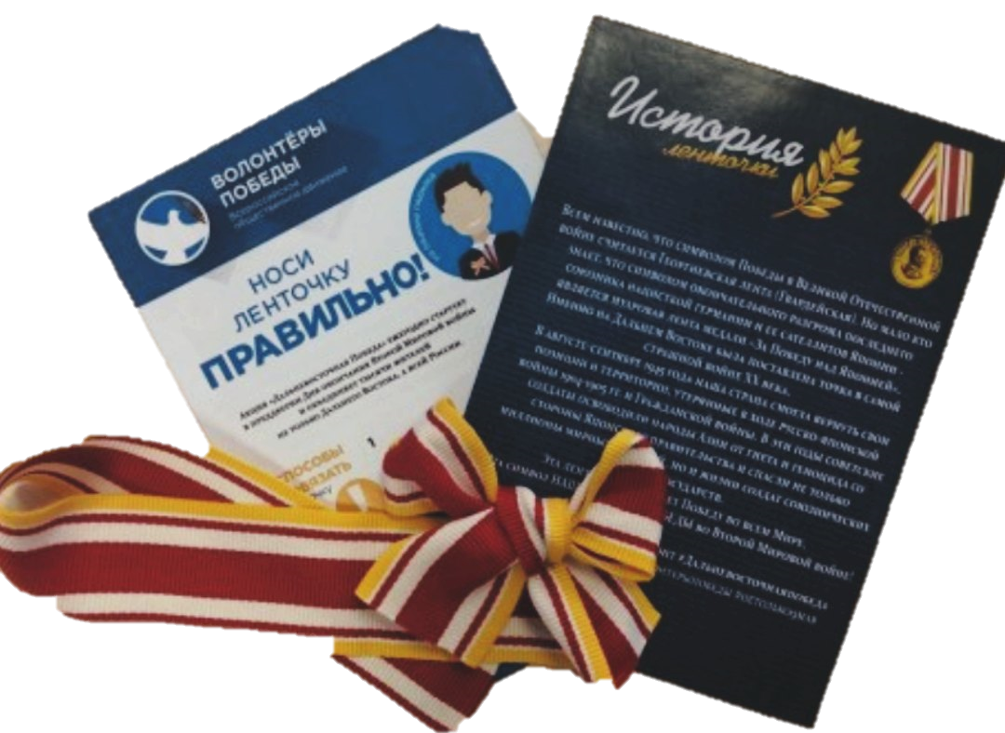
История возникновения акции
История акции начинается с 2015 года - 70ой годовщины окончания Великой Отечественной войны. Тогда инициативная молодежь города провела акцию 2 сентября в городе Хабаровске. В ходе акции было распространено около 10000 лент «За Победу над Японией».
В 2016 году к проведению акции присоединились 19 муниципальных образований Хабаровского края. И тогда, было распространено 25000 лент «За Победу над Японией».

Slide 7
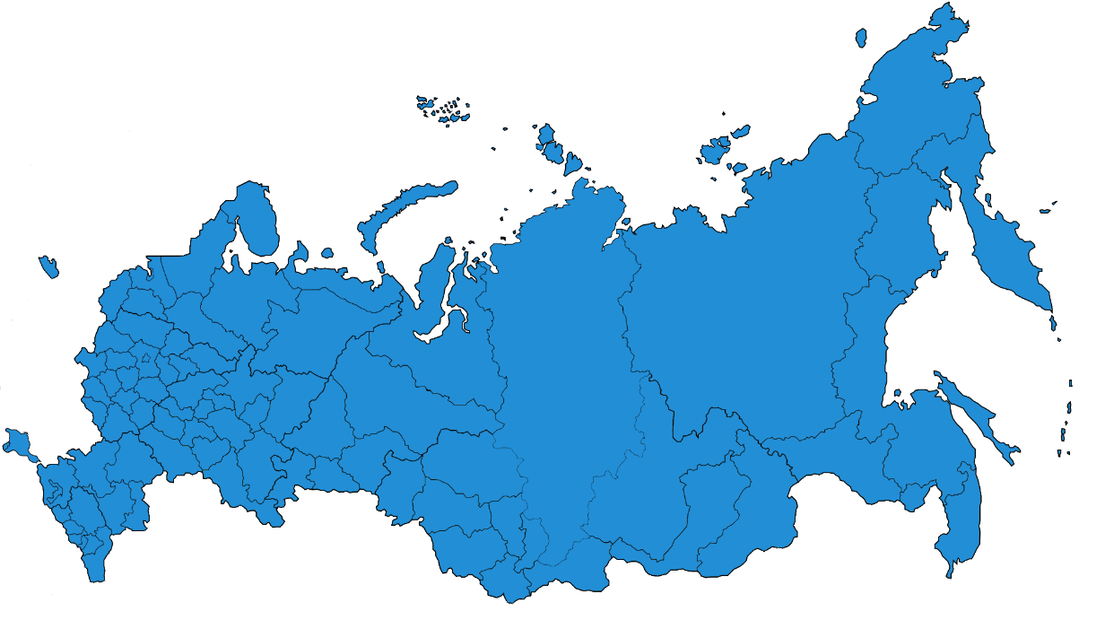
2017 год

Slide 8
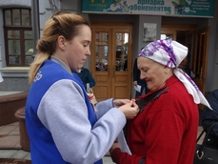
2017 год
В 2017 году впервые в Дальневосточном Федеральном округе и городах Российской Федерации была проведена акция «Дальневосточная Победа», автором которой выступила молодёжь города Воинской славы Хабаровска и общественные организации, и объединения Хабаровского края. В акции приняли участие 19 муниципальных образований Хабаровского края, Амурская область, Приморский край, Еврейская Автономная область, Камчатский край, город Санкт-Петербург, республика Дагестан. Тогда, в комплект к ленточке «Дальневосточная Победа» выдавалась информационная листовка. В ходе акции было роздано более 35000 лент.

Slide 9




Slide 10
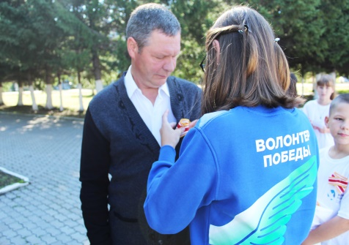
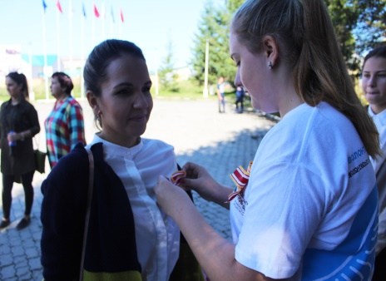
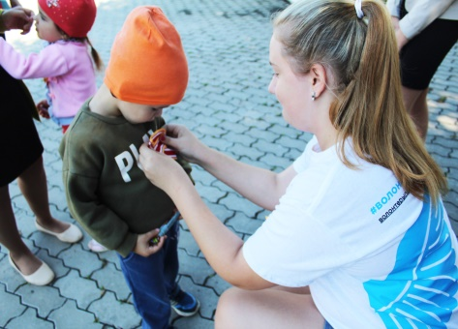
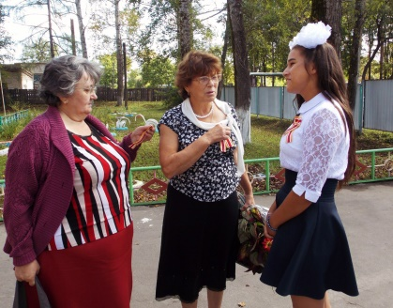
География проекта:
Хабаровск (Хабаровский край)
Хабаровский район (Хабаровский край)
Район имени Лазо (Хабаровский край)
Вяземский район (Хабаровский край)
Бикинский район (Хабаровский край)
Солнечный район (Хабаровский край)
Амурский район (Хабаровский край)
Комсомольский район (Хабаровский край)
Комсомольск-на-Амуре (Хабаровский край)
Верхнебуреинский район (Хабаровский край)
Ульчский район (Хабаровский край)
Николаевск – на – Амуре (Хабаровский край)
Аяно-Маяский район (Хабаровский край)
Благовещенск
(Амурская область)
Санкт-Петербург
Владивосток
(Приморский край)
Южно-Сахалинск
(Сахалинская область)
Елизово
(Камчатский край)

Slide 11
2018 год

Slide 12
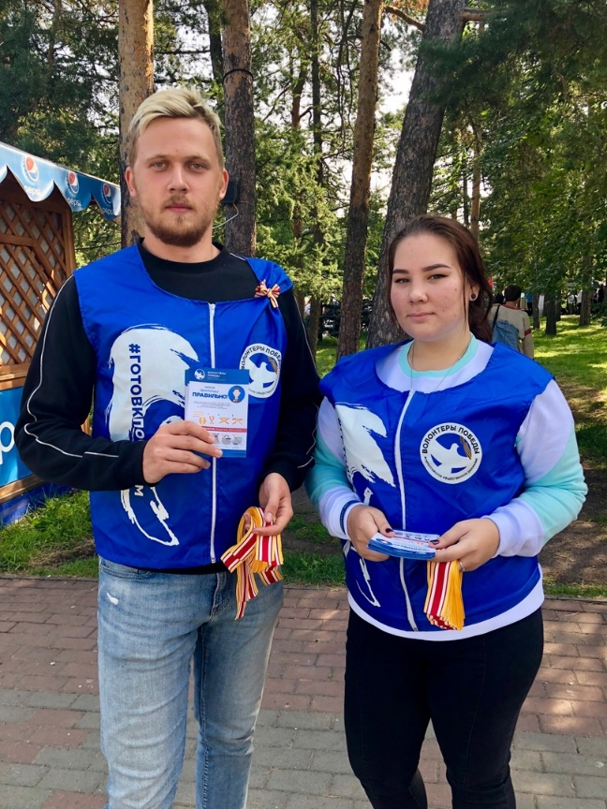
2018 год
В 2018 году Акция приобрела статус Всероссийской и была проведена в 21 субъекте Российской Федерации.
Кроме того, в акции приняли участие жители КНР и Австралии. По итогу акции было роздано более 105 000 лент и листовок.

Slide 13
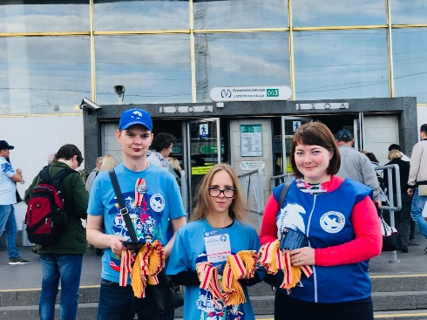
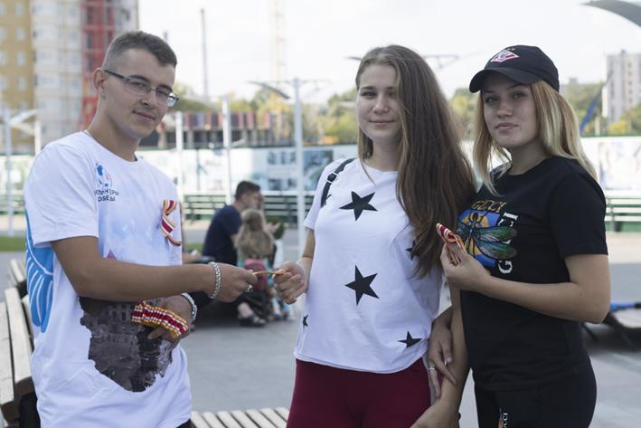
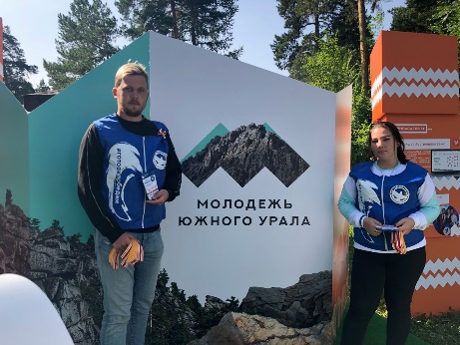
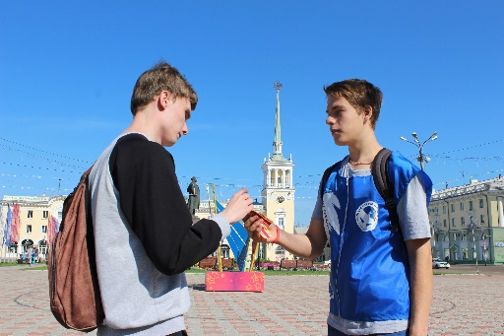
География проекта:
Еврейская Автономная область
Приморский край
Магаданская область
Сахалинская область
Амурская область
Камчатский край
Республика Саха
Чукотский автономный округ
Архангельская область
Республика Башкортостан
Волгоградская область
Иркутская область
Республика Крым
г. Москва
Нижегородская область
г. Санкт-Петербург
Ульяновская область
Челябинская область
Чеченская республика
Республика Дагестан
Хабаровский край

Slide 14
Координатор акции «Дальневосточная Победа» - Рожков Николай, 8 914 542 38 42 Посол акции «Дальневосточная Победа» - Брага Анастасия, 8 909 806 50 76
ИНФОРМАЦИОННОЕ СОПРОВОЖДЕНИЕ
волонтёрыпобеды.рф
zapobedukhv@bk.ru
khvzapobedu
khvzapobedu

